Slide 1
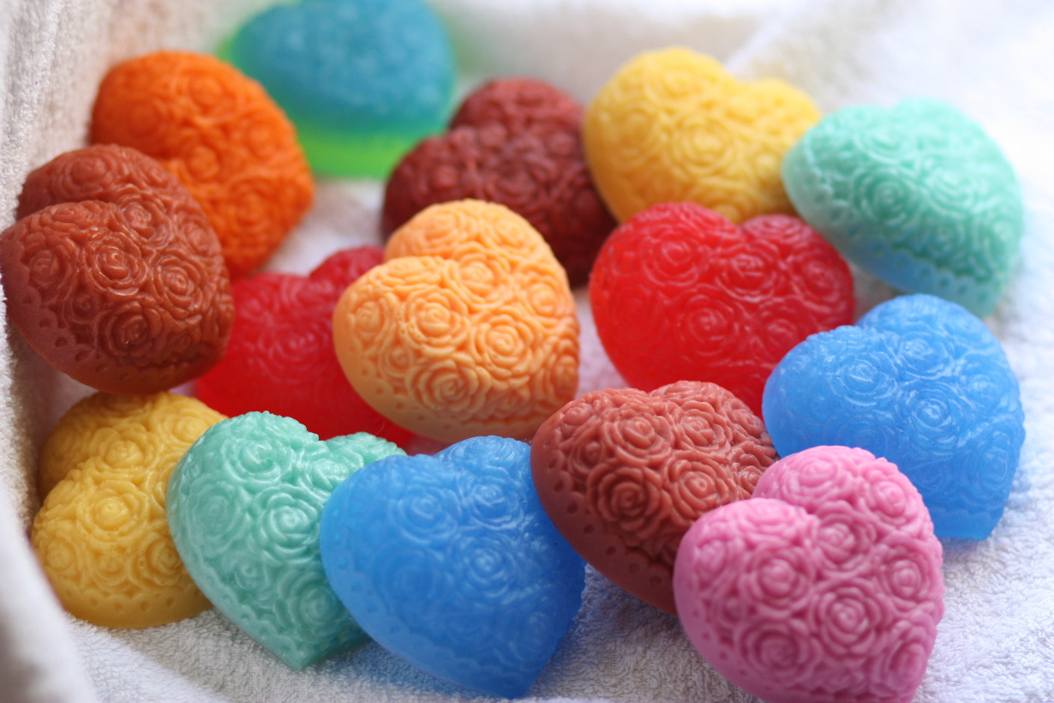
Мыло
Состав. История. Виды.
Технология варения
Выполнила
ученица 11 Бм класса
Одесского УВК №24
Короленко Инна

Slide 2
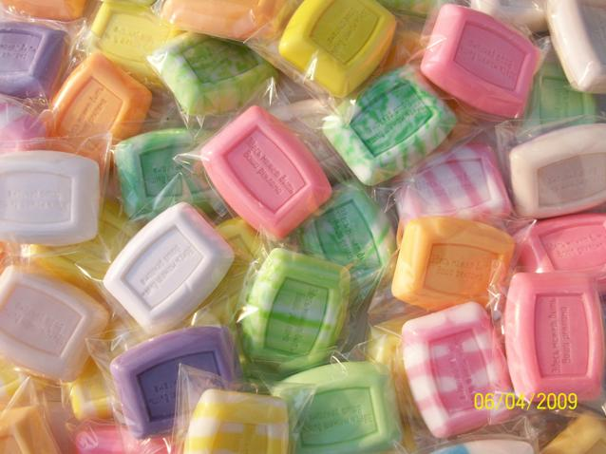
Мы́ло — жидкий или твёрдый продукт, содержащий поверхностно-активные вещества, в соединении с водой используемое либо как косметическое средство — для очищения и ухода за кожей либо как средство бытовой химии — моющего средства
С химической точки зрения МЫЛО – это соли высших жирных кислот, включающие ионы щелочных металлов соли Na+ - твердое мыло соли К+ - жидкое мыло

Slide 3
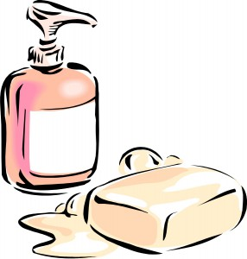
История
Происхождение мыла – что мы об этом знаем? По данным некоторых историков родина мыла – государство шумеров. Для его изготовления они смешивали воду, золу и животный жир. Также существует легенда о происхождении английского слова «soap» - мыло. В Древнем Риме жертвоприношения совершались на горе Сапо, после чего жир убитых животный стекал и смешивался с золой. Во время дождей эта масса попадала в реку, где жительницы местных деревень обычно устраивали постирушки. И они первыми заметили, что вода с такой добавкой стала гораздо лучше отстирывать грязь. После такого открытия появилась угроза исчезновения лесов – для производства некоторых компонентов мыла, была необходима зола.

Slide 4
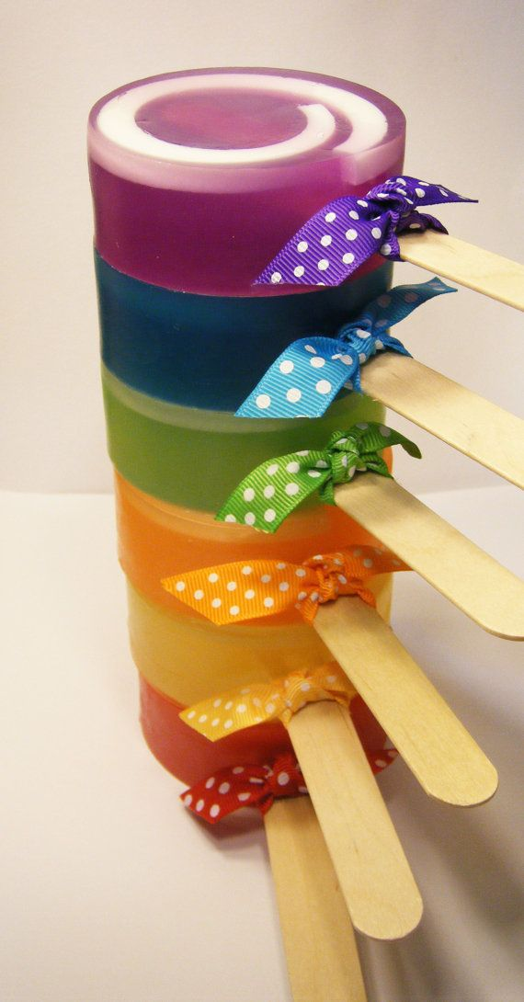
В химическом отношении основным компонентом твёрдого мыла являются смесь растворимых солей высших жирных кислот. Обычно это натриевые, реже — калиевые и аммониевые соли таких кислот, как стеариновая, пальмитиновая, миристиновая, лауриновая и олеиновая.
Один из вариантов химического состава твёрдого мыла — C17H35COONa (жидкого — C17H35COOK).
Дополнительно в составе мыла могут быть и другие вещества, обладающие моющим действием, а также ароматизаторы, красители и порошки.

Slide 5
Техника варения
Жир
(парафин)
В качестве сырья для получения основного компонента мыла могут использоваться животные и растительные жиры, жирозаменители (синтетические жирные кислоты, канифоль, нафтеновые кислоты, талловое масло).
Получение мыла основано на реакции омыления — гидролиза сложных эфиров жирных кислот (то есть жиров) с щелочами, в результате которого образуются соли щелочных металлов и спирты.
В специальных ёмкостях (варочных котлах) нагретые жиры омыляют едкой щёлочью (обычно гидроксидом натрия). В результате реакции в варочных котлах образуется однородная вязкая жидкость, густеющая при охлаждении — мыльный клей, состоящий из мыла и глицерина. Содержание жирных кислот в мыле, полученном непосредственно из мыльного клея обычно 40−60 %[1]. Такой продукт имеет название «клеевого мыла». Способ получения клеевого мыла принято называть «прямым методом».
Омыление
Высаливание с NaCl
Дополнительная обработка
Охлаждение
Формирование

Slide 6
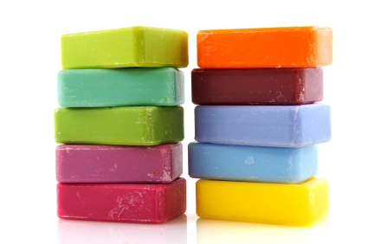
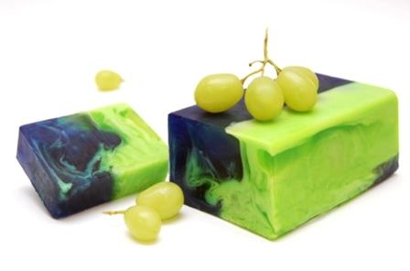
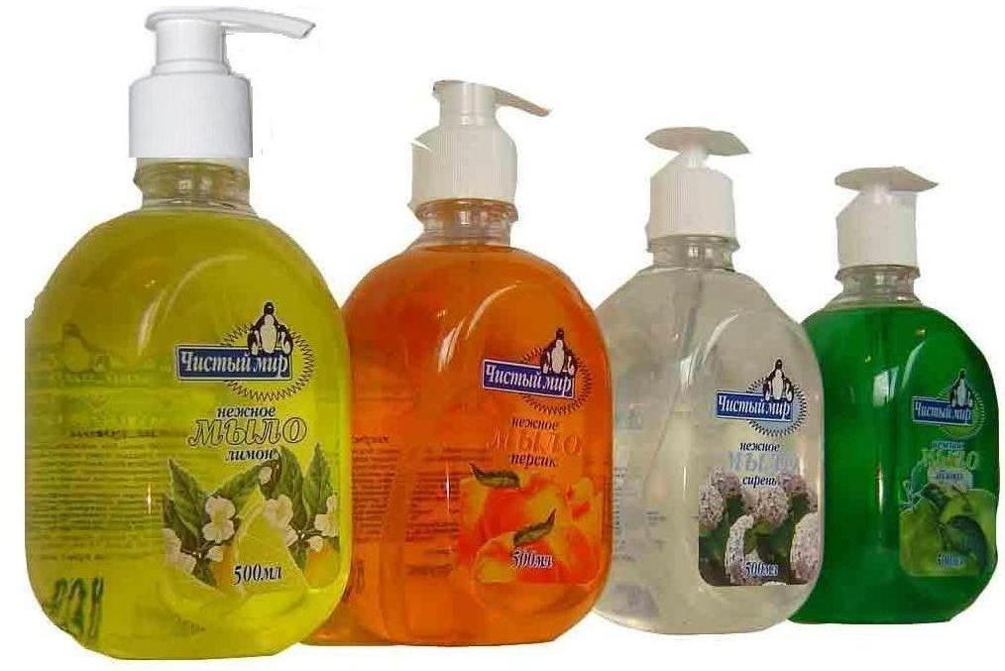
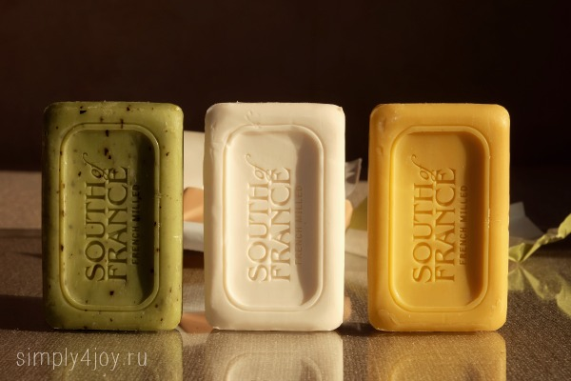
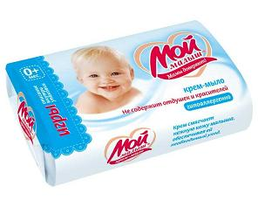
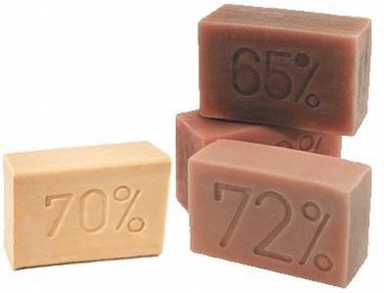
Виды мыла

Slide 7
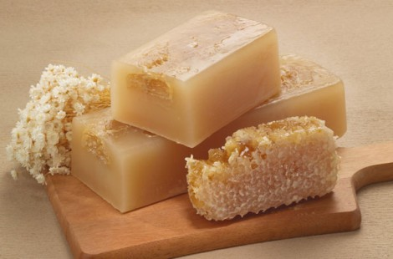
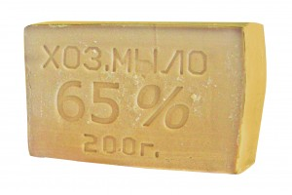
Хозяйственное Мыло
При охлаждении клеевого мыла получается хозяйственное мыло. Твёрдое мыло содержит 40−72 % основного вещества, 0,1−0,2 % свободной щёлочи, 1−2 % свободных карбонатов Na или К, 0,5−1,5 % нерастворимого в воде остатка.

Slide 8
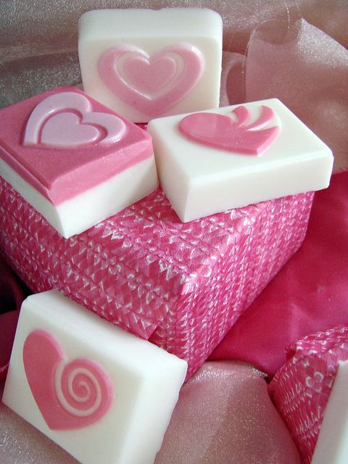
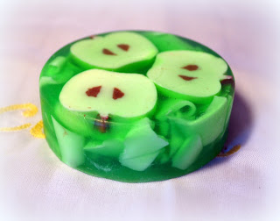
Мыло ручной работы
Мыло возможно производить вручную несколькими способами. При этом в него могут добавляться эфирные масла, тёртые орехи, молотый кофе, кокосовое масло и т. п., отдушки и ароматизаторы.
Мыло ручной работы может быть также сделано из специальной мыльной основы, продающейся в специализированных магазинах. Основа может быть растоплена в микроволновой печи. В отличие от мыла, полученного промышленным путём, мыло ручной работы хуже мылится, поскольку входящие в состав мыльной основы ингредиенты более щадящие и мягкие. По той же причине оно быстрее смыливается, чем аналогичного веса промышленное мыло; и оно довольно скользкое.

Slide 9
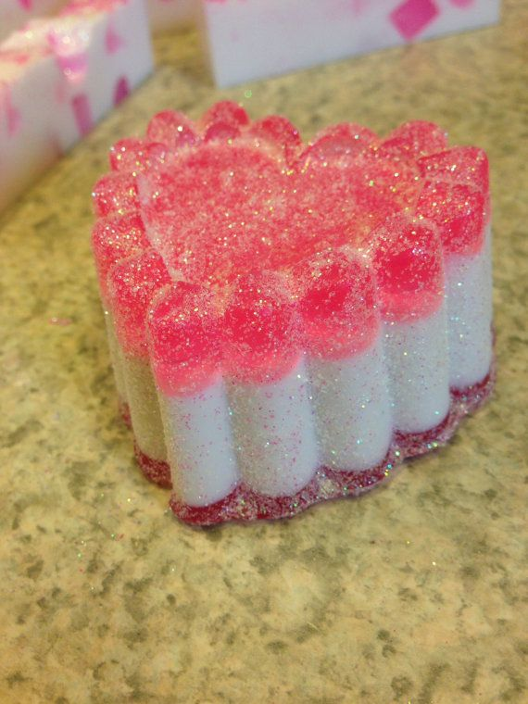
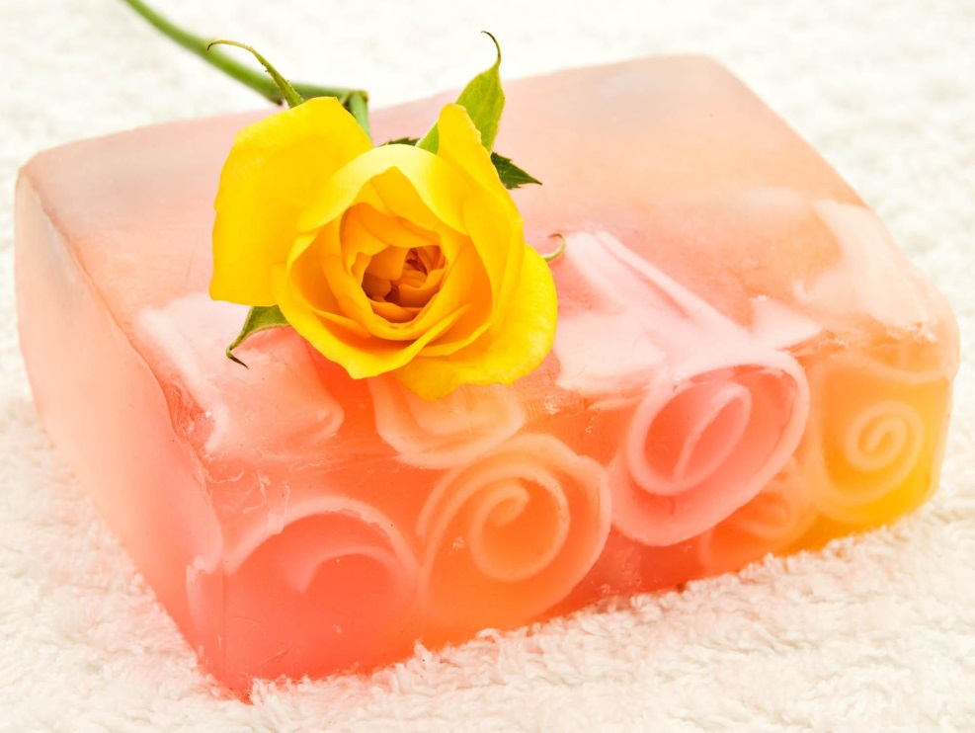
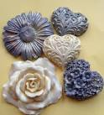
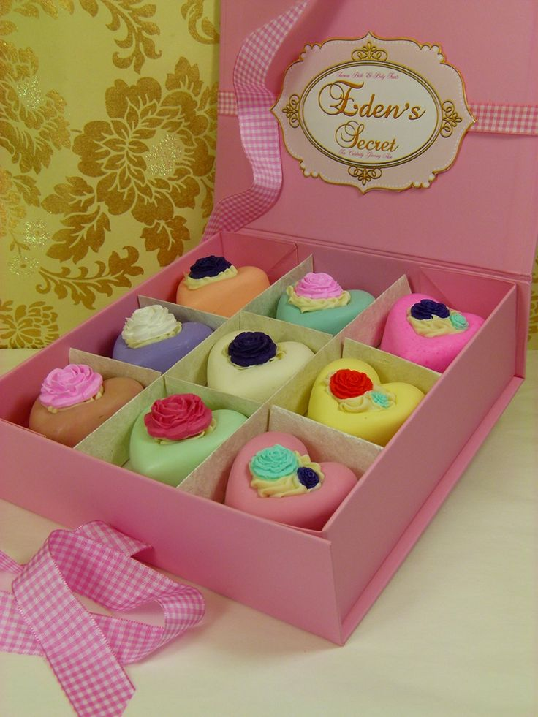
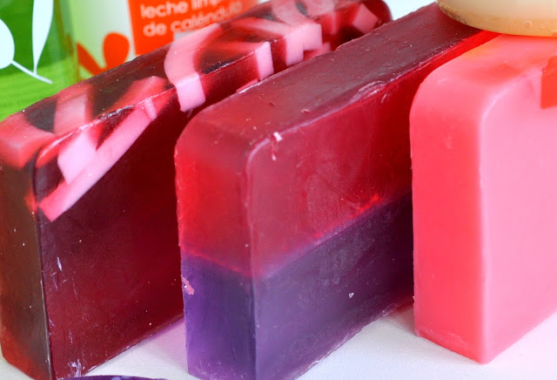

Slide 10
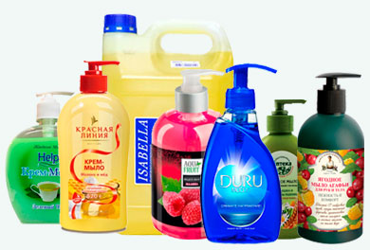
Жидкое мыло
По консистенции является вязкой жидкостью. По химическому составу большинство сортов жидкого мыла заметно отличаются от твёрдого мыла и ближе к шампуням, в частности, включают синтетические ПАВ, а также смягчающие кожу средства и отдушки. Жидкое мыло используется в качестве моющего средства, для мытья рук, как гель для ухода за телом и антибактериальное средство.

